Slide 1

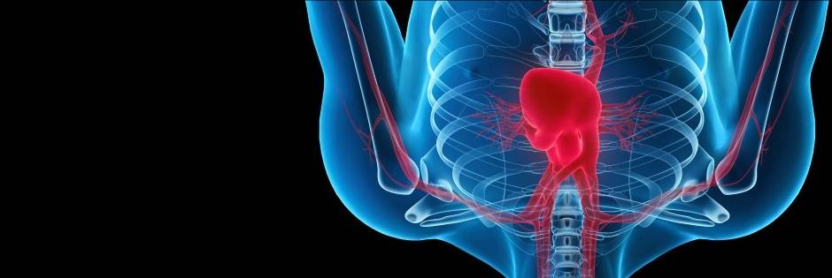
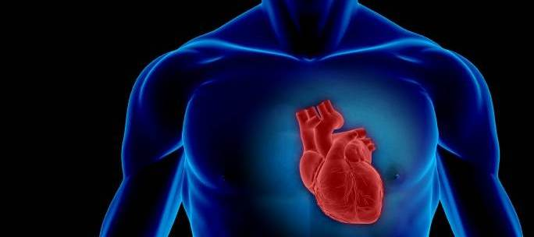
ШКОЛА
ИНФАРКТА МИОКАРДА
16 августа 2018 года в 16:00
Конференц-зал управы Савелки
САМАЯ СОВРЕМЕННАЯ ИНФОРМАЦИЯ
О БОРЬБЕ С ОПАСНЕЙШИМ ЗАБОЛЕВАНИЕМ

Slide 2

Острый коронарный синдром (ОКС) – любая группа клинических признаков или симптомов, позволяющих подозревать нестабильную стенокардию (НС) или острый инфаркт миокарда (ОИМ) с подъемом или без подъема сегмента ST.
Термин ОКС, не являясь диагнозом, может быть использован при первом контакте врача с больным и предполагает ведение больного с ОКС как с острым инфарктом миокарда или нестабильной стенокардией.

Slide 3
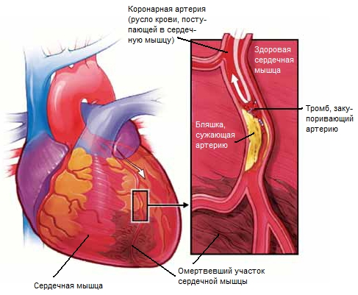
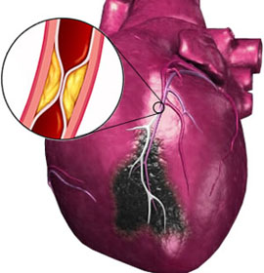

Slide 4
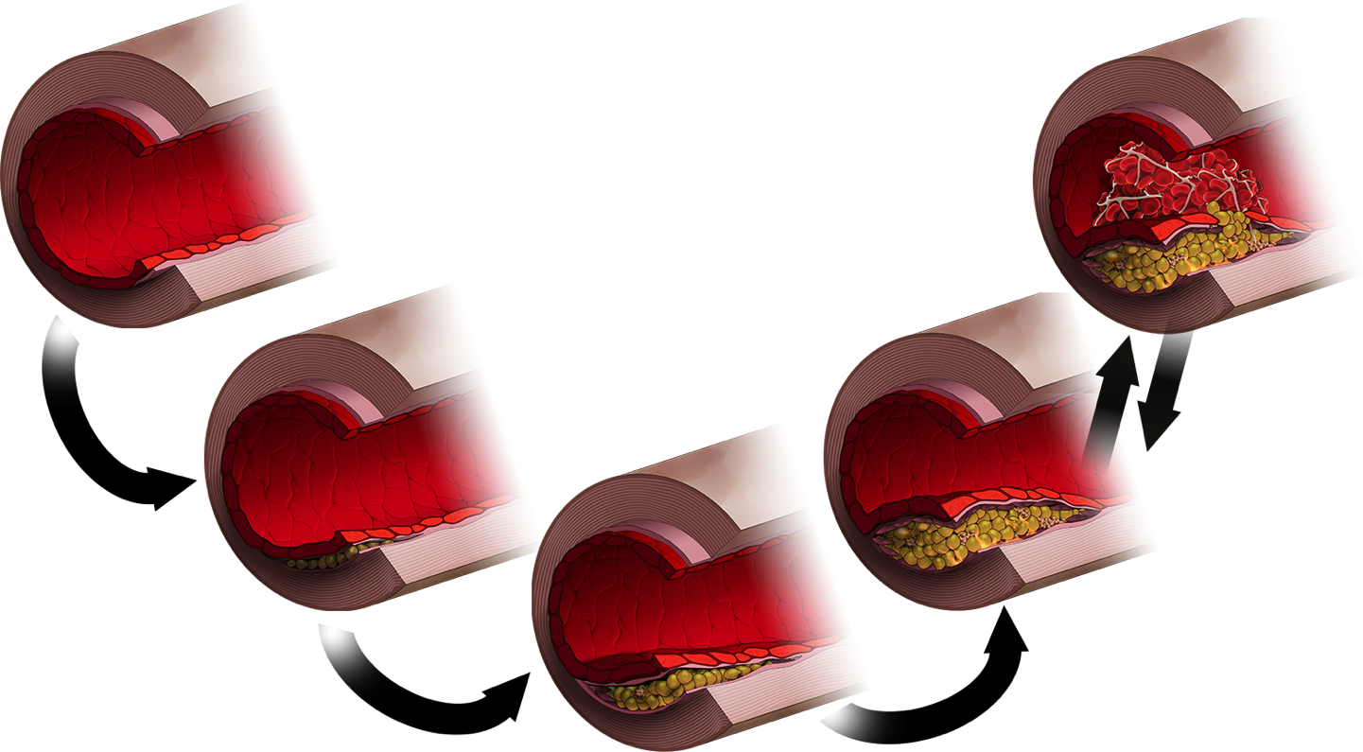
Разрушение бляшек в коронарных артериях приводит к тромбозу
Нормальная
коронарная артерия
5. Разрушение бляшки;
тромбоз
2. Липидные
полоски
4. Атеросклеротическая бляшка
3. Фиброзная бляшка
L.RU.GM.04.2015.0588
Insull. Am J Med. 2009;122(1 Suppl):S3–S14.
Notes:
На данном рисунке представлены разные стадии образования бляшки в коронарных артериях, которое может продолжаться на протяжении нескольких десятилетий; первоначальная «жировая прослойка» превращается в фиброзную бляшку, а затем в уязвимую атеросклеротическую бляшку; в конечном счете данная бляшка может разрушиться, что приведет к тромбозу.
После тромбоза и ОКС бляшка может вернуться в стабильное состояние, но она останется уязвимой к повторному разрушению, что в свою очередь приведет к другим сердечно-сосудистым явлениям. На рисунке данный факт обозначен стрелками, направленными в разные стороны (между изображениями 4 и 5 в правой части слайда).
Именно поэтому так важна адекватная вторичная профилактика после первого проявления ОКС.
Ссылки на использованную литературу
Insull W Jr. The pathology of atherosclerosis: plaque development and plaque responses to medical treatment. Am J Med 2009;122(1 Suppl):S3–S14.

Slide 5
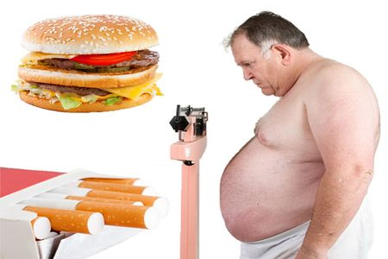
Факторы риска:
Возраст
Мужской пол
Вредные производства
Стресс
Питание
Гиподинамия
Гиперлипидемия
Сахарный диабет
Курение

Slide 6
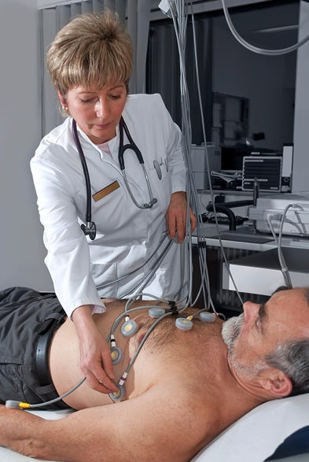
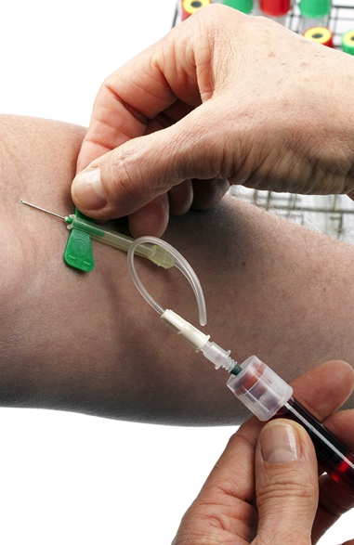
Диагностические инструменты для ОКС
Электрокардиограмма
Маркеры повреждения сердечной мышцы в крови
  Неспецифические маркеры, включающие в себя представленные ниже, были впервые использованы для обнаружения повреждения сердечной мышцы:
    Кардиоспецифические тропонины (ТнТ и ТнI)
    Аспартаттрансаминаза
    Миоглобин
    Фракция MB креатинфосфокиназы (МВ-ФК)
    NB! На данный момент предпочтительны сердечные тропонины
L.RU.GM.04.2015.0588
1. Bhayana & Henderson, Clin Biochem 1995;28:1–29; 2. Babuin & Jaffe, CMAJ 2005;173:1191–1202.
Notes:
На данном слайде представлены инструменты, применяемые для диагностики ОКС.
Электрокардиограмма оценивает изменения электрической активности сердца. Анализы крови используются для оценки уровней сердечных биомаркеров, имеющих отношение к повреждению миокарда, таких как сердечные тропонины I и T.
Важно отметить, что данные диагностические инструменты применяют как для диагностики ОКС, так и для различения типа ОКС.
Аббревиатура
ОКС, острый коронарный синдром
Ссылки на использованную литературу
Bhayana V, Henderson AR. Biochemical markers of myocardial damage. Clin Biochem 1995;28:1–29.
Babuin L, Jaffe AS. Troponin: the biomarker of choice for the detection of cardiac injury. CMAJ: Canadian Medical Association Journal 2005;173:1191–1202.

Slide 7
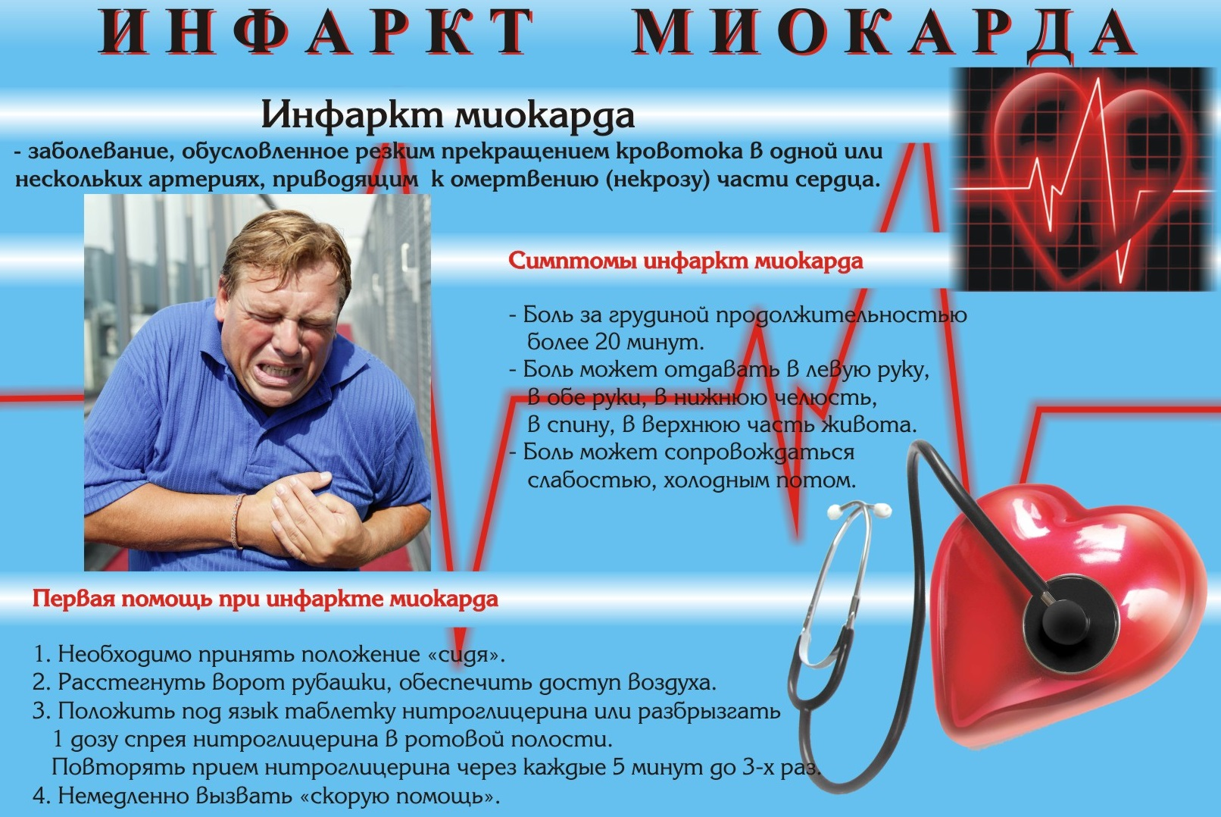

Slide 8
Лечение
Консервативное
Антиагреганты (АСК) (дозировка: нагрузка 325 мг, ежедневно не менее 100 мг) – при сочетании с брилинтой – доза АСК уменьшается
Клопидогрель (300 мл/75 мг) или тикагрелор (180 мг/90 мг)
Гепарин (острый период)
Б-адреноблокаторы (при сниженной ФВ)
Ингибиторы АПФ

Slide 9

L.RU.MKT.GM.02.2016.0824

Slide 10
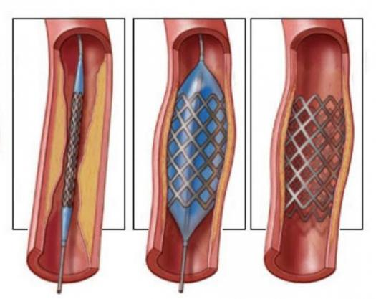
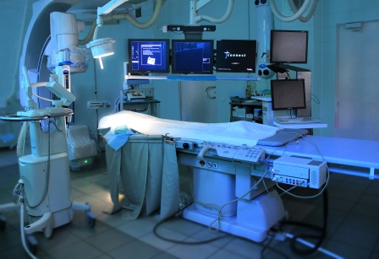
Лечение оперативное
КАГ – ЧКВ
После оперативного лечения – необходимо продолжить медикаментозную терапию!!!!!!!!!!!!!!!!!!!

